Slide 1
Метод сдвига и сложения от мл.-х бит
1
g(t) = g_{m‑1}⋅t^{m‑1} + … + g₂⋅t² + g₁⋅t + g₀ ;
g(t)⋅h(t)=g_{m-1}⋅t^{m-1}⋅h(t)+…+g₂⋅t²⋅h(t)+g₁⋅t⋅h (t)+g₀⋅h(t);
ВХОД:g(t)∈GF(2^{m})—g(t)=(g_{d-1}…g₁g₀)₂ (deg(g(t))=d < m),
h(t)∈GF(2^{m})—h(t)=(h_{n-1}… h₁h₀)₂ (deg(h(t))=n < m),
f (t) —f(t)=(f_{m}…f₁f₀)₂ (deg(f(t))=m).
ВЫХОД:s(t)=g(t)⋅h(t) mod f(t);
s(t)=(s_{d+n‑1}s_{d+n‑2}…s₁s₀)₂ ,
deg(s(t))=d+n < 2⋅m.

Slide 2
Алгоритм.
1. h₁(t) ← h(t);
2. if(g₀= =1) s(t)=h(t);
else s(t)=0;
// меньшие deg(g(t)) и wt(g(t))
3. for(i =1;i<d;i ++){
// h₁(t)<<=1 (t ^{i}⋅h(t))
3.1. h₁(t)=t∙h₁(t) mod f(t);
3.2. if(g_{i} = =1) s(t)⊕=h₁(t);
}
4. // коррекция длины s(t)

Slide 3
Вариант с одновременной редукцией
h(t) = h_{m‑1}∙t^{m‑1} + h_{m‑2}∙t^{m‑2} +…+ h₂∙t² + h₁∙t + h₀ ;
t ⋅ h(t) = h_{m‑1}∙t^{m} + h_{m‑2}∙t^{m‑1} +…+ h₂∙t³ + h₁∙t² + h₀∙t ;
t ⋅ h(t) mod f(t) =
=h_{m‑1}∙r(t) +(h_{m‑2}∙t^{m‑1}+…+h₂∙t³ + h₁∙t² + h₀∙t)mod f(t),
r(t)=t^{m} mod f(t).

Slide 4
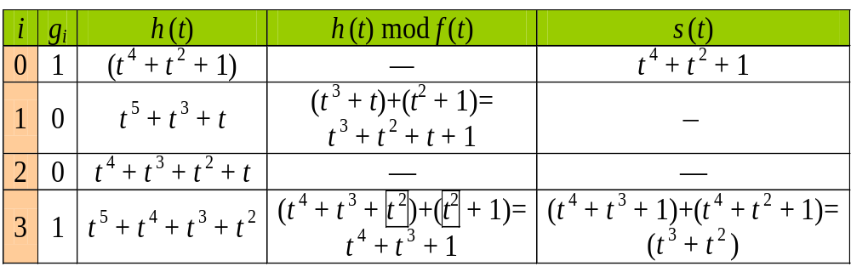
Пример 2.
g(t)=(1001)₂=t³+1=(9)₁₆ , deg(g(t))= d = 3;
h(t)=(1 0101)₂=t⁴+t²+1=(15)₁₆ , deg(h(t))= n =4;
f(t)=(10 0101)₂=t⁵+t²+1=(26)₁₆ ,deg(f(t))= m = 5;
r(t)=t⁵ mod f(t) = t² + 1 = (101)₂ .

